Slide 1

«Я согрета солнечным лучиком, я достойна самого лучшего».

Slide 2
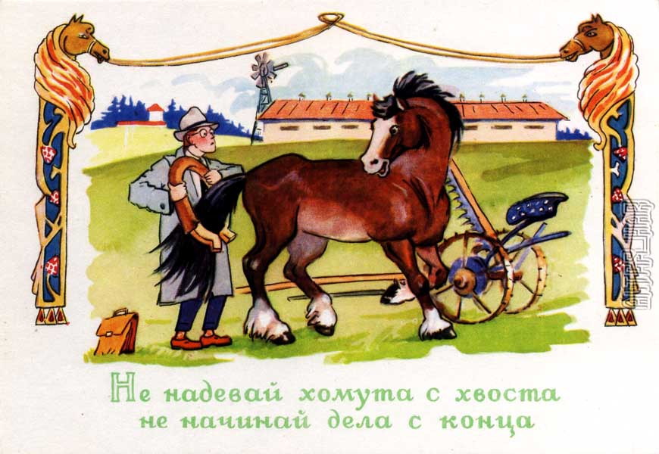
Сначала думай, а потом делай
Не бойся первой ошибки, бойся второй
Прежде чем захлопнуть дверь, всё ли взял с собой проверь
Поспешишь- людей насмешишь
Сначала план составляй, потом к делу приступай.

Slide 3
«Пословица не даром молвится»
О планировании предстоящей работы,
О тщательном обдумывании при принятии, какого-либо решения, действия
О том, что без начала нет конца, начни дело делать и к концу всё равно придёшь с результатом, набравшись сноровки и опыта.

Slide 4
Тренинг «Поразмышляем вместе»
Как бы вы этот текст связали с исследовательской деятельностью?
Я иду по улице. На дороге глубокая яма.
Я падаю. Я пропал. Я беспомощен.
Я не виноват.
Я никогда не выберусь отсюда.
Я иду по той же улице. На дороге глубокая яма.
Я делаю вид, что не замечаю ее. И снова падаю.
Не верится, что я опять здесь.
Но я не виноват. Все же долго выбираться отсюда.
Я иду по той же улице. На дороге глубокая яма.
Я вижу ее. Но падаю … по привычке…, но
Мои глаза открыты. Я знаю, где нахожусь. Я сам виноват.
И выбираюсь вмиг.
Я иду по той же улице. На дороге глубокая яма. Я обхожу ее. Я иду по другой улице.
Парция Нельсон

Slide 5
Проектная и исследовательская деятельность, как путь творческого развития учащихся в специальной (коррекционной) школе
8 вида.
Учитель CХТ Кондратьева Ирина Леонидовна
Омутинская специальная (коррекционная) школа
II категория

Slide 6
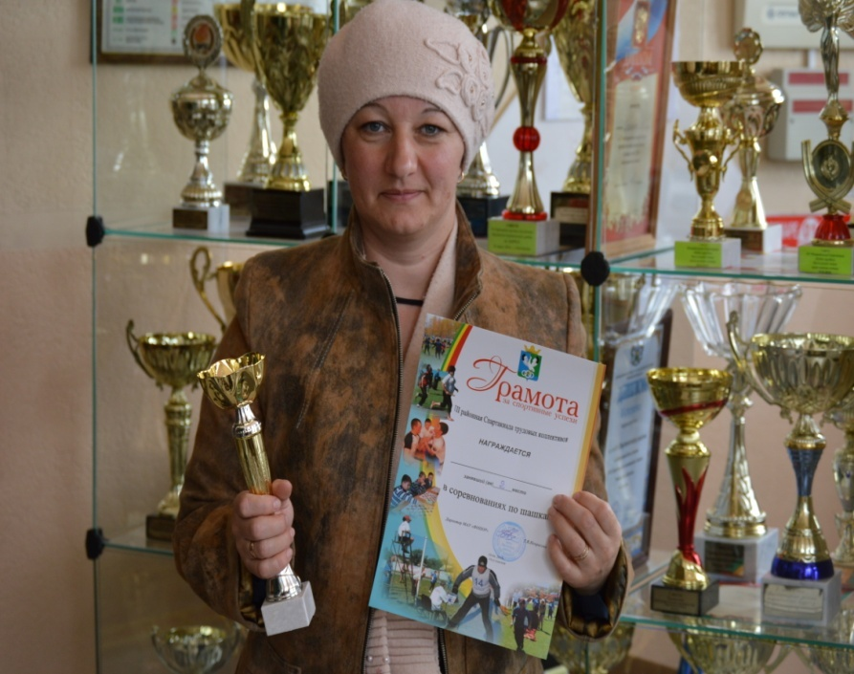

Цель:
        Показать возможности использования метода проекта в профессиональной деятельности учителя.

Slide 7
Задачи:
Рассмотреть организацию исследовательской работы по созданию проекта и его использование в учебном процессе
Продемонстрировать проекты на тему,
«Дизайн игровой площадки»-Ромазанова Димы
«Содержание козы экономичнее» – Шатаева Дениса.

Slide 8
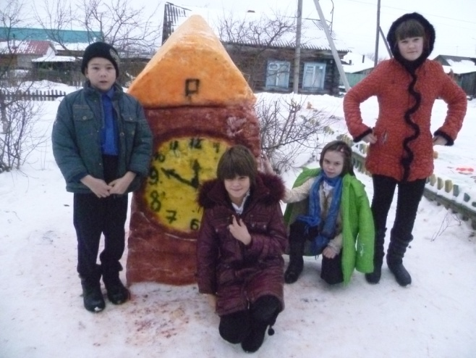
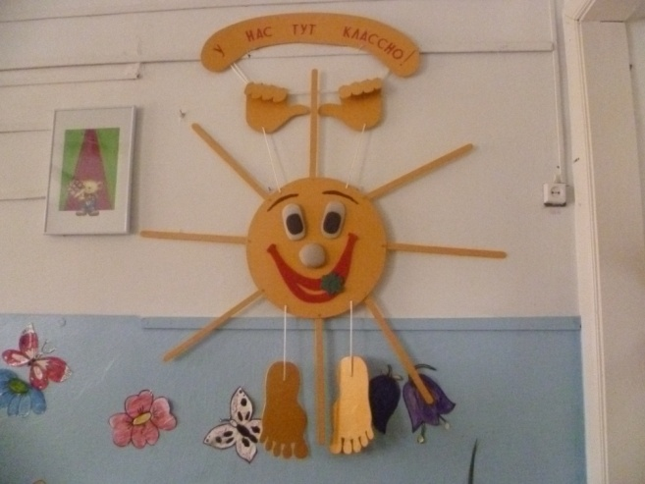
Проективная (или проектная) деятельность относится к разряду инновационной, так как предполагает преобразование реальности, строится на базе соответствующей технологии, которую можно унифицировать, освоить и усовершенствовать .
Проект является слиянием теории и практики, он заключает в себе не только постановку определённой умственной задачи, но и практическое её выполнение.

Slide 9
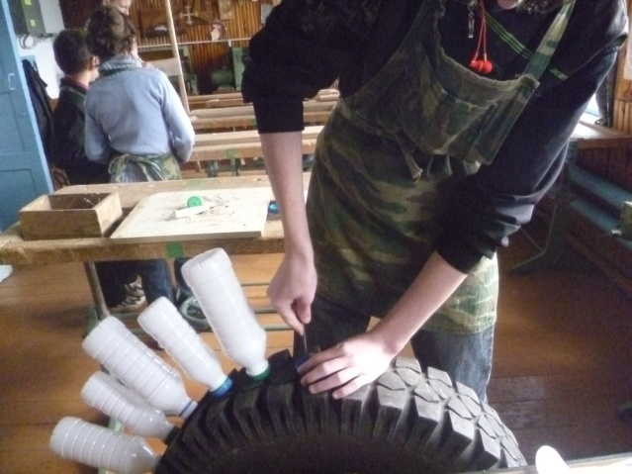
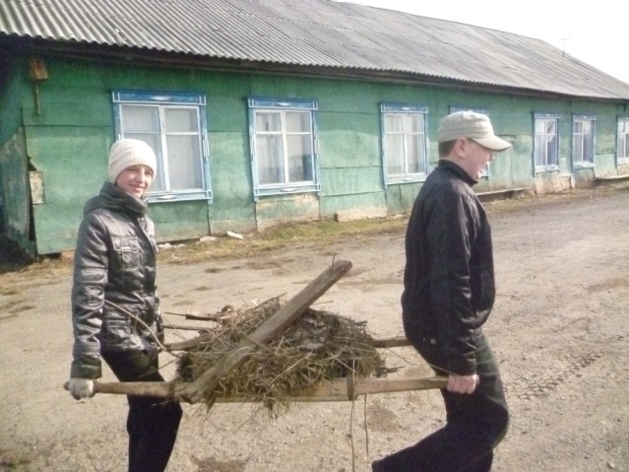
Актуальность овладения основами проектирования обусловлена:
Во-первых, тем, что данная технология имеет широкую область применения.
Во-вторых, вырабатывается у учащихся механизм понимания профессионально – трудовой проблемы, умение ставить близкие и далекие цели, самостоятельно планировать, применять необходимые знания и умения.
В-третьих, проектные технологии обеспечивают конкурентоспособность специалиста.

Slide 10
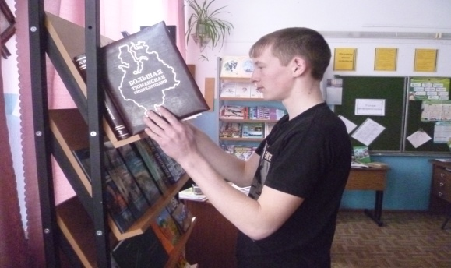
• Стремлюсь открыть и развить в каждом ребенке его индивидуальные наклонности и способности.
Все эти виды деятельности по изучению животноводства, растениеводства входят в программный материал по предмету СХТ для коррекционных школ, и разработка проекта может идти параллельно с изучением материала по теме, только расширенно.
При составлении календарно-тематического планирования продумываю по какой теме предложить учащимся выполнение проекта. Не все учащиеся в силу их индивидуальных особенностей, уровня интеллектуального и физического развития могут выполнить проект, поэтому формирую группы так, чтобы были задействованы учащиеся с разными уровнями развития. Выполнение индивидуальных проектов требует разноуровневых заданий (дифференциации по сложности и объему).Например, Шатав Денис, выполнил проект на тему: «Содержание козы экономичнее», Бобов Миша- «Капуста», Пинигин Т. – «Горох»,
Свистов В. – «Чеснок»

Slide 11

• В процессе работы не забываю о воспитании школьника.
Метод проекта в специальной (коррекционной) школе имеет свои специфические особенности и подходы к организации. Деятельность педагога играет ведущую и направляющую роль. Моя задача заключается не только в подаче готовых знаний учащимся, но и создании психолого-педагогических ситуаций во время учебного процесса для активизации познавательно-поисковой деятельности учащихся с недостатком интеллекта, в выработке алгоритма деятельности от задумки до конечного результата.

Slide 12

Учу способности добывать информацию, а не проглатывать ее в готовом виде.
Так как учащиеся с недостатком интеллекта не могут самостоятельно выбрать тему, определить цели и задачи предстоящей работы, то помощь учителя в этом необходима. Учитель совместно с учеником в обсуждении определяют тему проекта, ставят цели и задачи предстоящей работы, определяют направления работы.
.

Slide 13
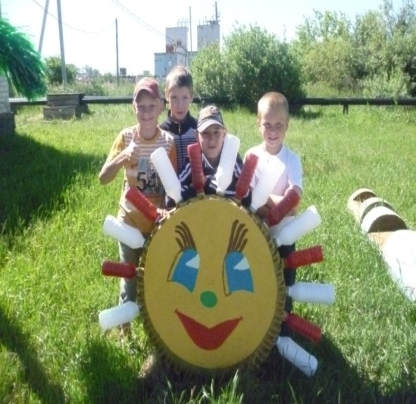
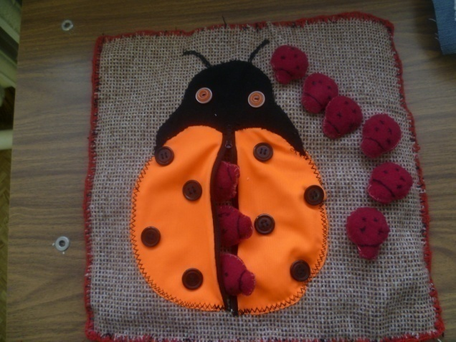
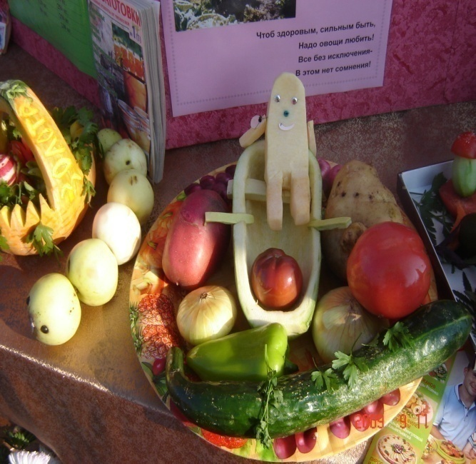
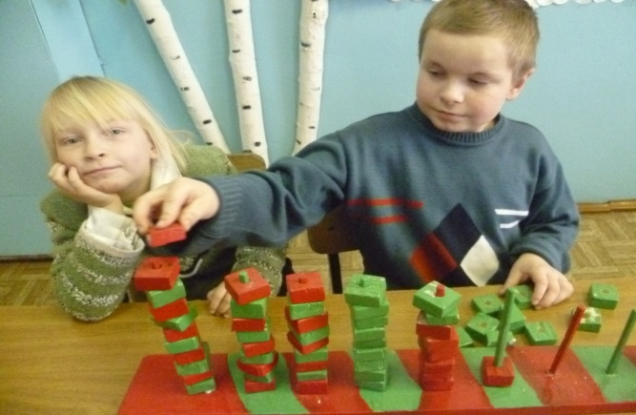
Учу детей управлять процессом собственного исследования.
        Из работ учащихся видно, что знания усваиваются и закрепляются не потому, что так сказал учитель, а потому, что этого требует жизненная необходимость. Учащиеся видят реальное применение своих знаний, понимают, как много, оказывается, они еще не знают и им предстоит узнать. Кроме того, они видят, что жизненные проблемы не имеют только однозначного решения, вариантов может быть несколько, и в этом случае проявляются творческие способности ребят.

Slide 14
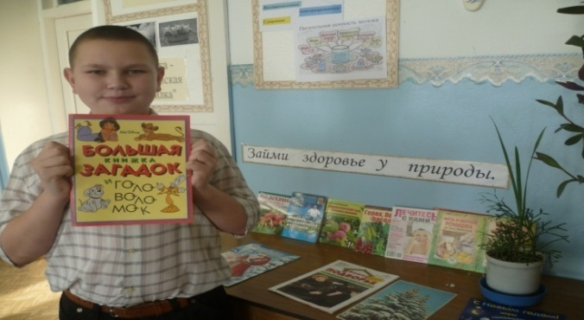
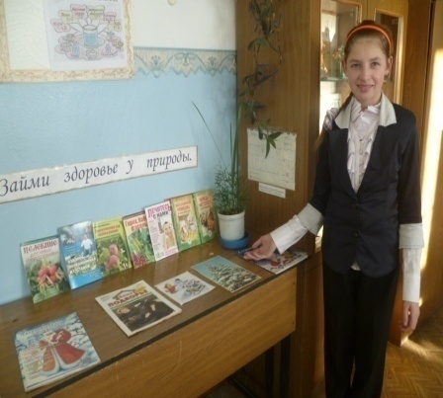
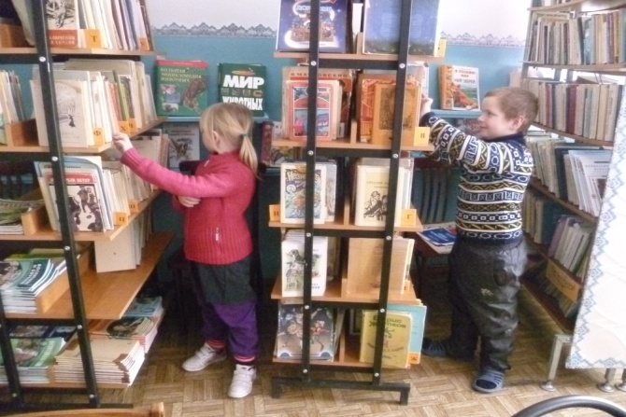
• Оценивая, помните – лучше десять раз похвалить ни за что, чем один раз ни за что критиковать.
Все это естественно многое дает учащимся, участвующим в проектной деятельности. Это и активизация мыслительной деятельности, и развитие познавательной и социальной активности, и заинтересованность в обучении, и расширение кругозора, и возможность осознанно получать знания и использовать их. Кроме того, школьники учатся работать над проблемой, получают навыки сбора и обработки информации, умения и навыки исследовательской деятельности, учатся применять знания. Проектная деятельность дает ученикам возможность сотрудничать с учителем, обсуждать, предлагать свою точку зрения.

Slide 15
• Помните о главном педагогическом результате – не делайте за ученика то, что он может сделать самостоятельно.
. Дима пишет:«Очень хочется, чтобы на территории школы было место празднику души, радость
глазам, чувству гордости за свою школу.. После обсуждения множества рассмотренных видов, нами выбран следующий: «выполнение медведя, из старых колёсных покрышек». Истинно русский персонаж многих сказок – медвежонок, великолепно впишется в дизайн школьной площадки. »
Проекты были выполнены как выпускные экзамены по технологии и всё, что было изучено и усвоено за пять лет, учащиеся использовали в своих проектах.
Рассмотрим проекты Шатава Дениса на тему: «Содержание козы экономичнее», Ромазанова
Димы- «Дизайн игровой площадки»
Актуальность проекта Шатаева Дениса звучит так: «. Молоко и молочные продукты в семье все любят. Поэтому в качестве альтернативы корове мы решили завести козу, рассмотрев все затраты на содержание козы и коровы. Результат исследования показал, что для людей разведение коз проще и экономически выгоднее, чем содержание коров.
На основе наших исследований мы пришли к выводу, что по финансовым и физическим затратам содержание козы намного выгоднее, чем содержание коровы.

Slide 16
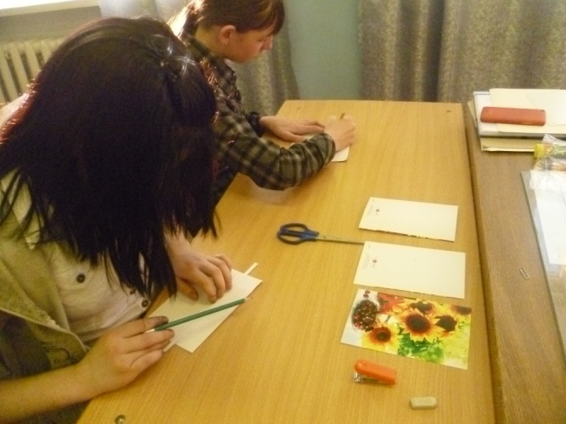
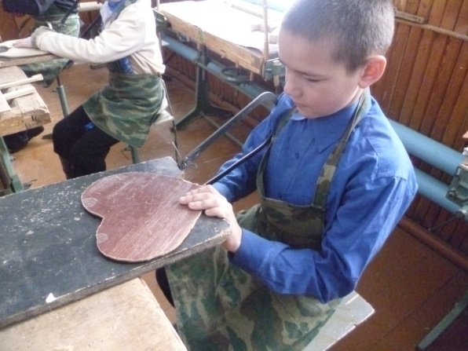
Скажи мне, и я многое забуду. Покажи мне, и я запомню. Дай мне действовать самому, и я научусь (китайская мудрость).
Деятельность учащихся
Уточняет информацию, обсуждает задание.
Формирует задачи.
Работает с информацией. Проводят синтез и анализ идей.
Выполняет исследование, работает над проектом. Оформляет проект
Защищает проект.
Деятельность учителя
Мотивирует учащихся, объясняет цели проекта, наблюдает.
Помогает в анализе и синтезе.
Направляет процесс.
Наблюдает. Консультирует . Советует.

Slide 17
Памятка для учащихся по написанию проекта.
Укажи проблему и причину ее возникновения (актуальность).
Назови цель работы, связанную с проблемой.
Перечисли задачи работы.
Представь план работы (звёздочка обдумывания).
Опиши предполагаемый продукт.
Сравни полученный результат с предполагаемым.
Укажи свои успехи и неудачи, объясни их причины.
Укажи источники информации.

Slide 18
«Звёздочка обдумывания»

Slide 19
Творческий проект
Дизайн игровой площадки»

Slide 20
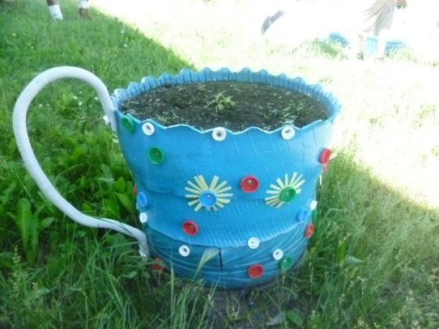

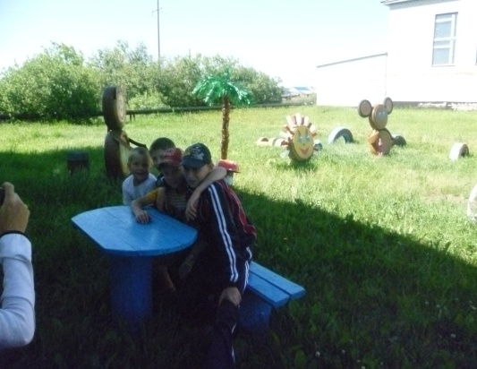
Задачи проекта:
Эстетическое оформление пришкольного участка;
Формировать чувство ответственности и уважения к результатам как своего, так и чужого труда;
Знакомство с учебными пособиями, справочной, специальной и периодической литературой по выполнению поделок из шин.
Расчет себестоимости, необходимый для создания композиции.
Желаемая ситуация (выбор).
Оценив ресурсы, технологические и финансовые возможности, мы смело взялись за проект. Нам понадобятся старые автопокрышки, которые не потребуют финансовых затрат. Поделки из покрышек завоевали широкое распространение в области оформления ландшафтного дизайна. Достоинствами такого дизайна, мы считаем: простоту изготовления, эстетичность. Установить место отдыха, согласовав с администрацией школы, мы решили в западной стороне школьного двора.

Slide 21
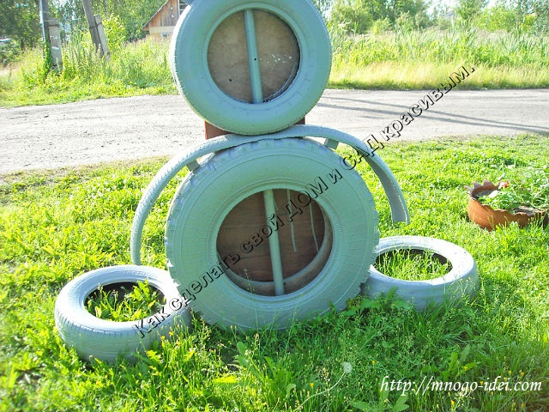
Технологическая последовательность выполнение «Медведя»
Из фанеры вырезается два круга, размеры которых совпадают с диаметрами шин (одной большой и одной маленькой). Заготовки фанеры крепятся к автомобильным покрышкам саморезами или болтами.
А так же из фанеры вырезаются два уха, которые крепятся к голове медведя на саморезамы.
Две шины укладываются в основание конструкции - они будут лапами мишки.
Путем укладки в горизонтальном положении двух покрышек (голова, туловище), фиксируем при помощи саморезов.
После того как конструкцию собрали, произвели отделочные работы, тоесть раскрасили красками.
Для того, чтобы поделка из шин была абсолютно безопасной и могла длительное время радовать окружающих своим присутствием, мы произвели качественную ее фиксацию. То есть первым делом на месте предполагаемого монтажа медведя, установили несущую конструкцию. Для этого деревянный брусок в вертикальном виде вкапали в землю на глубину 40-50 см, с задней стороны медведя и закрепили на саморезы.
Мишке можно вложить в лапы бочонок меда или цветы.

Slide 22
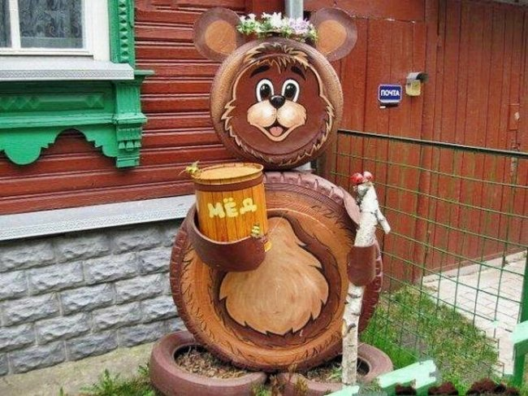
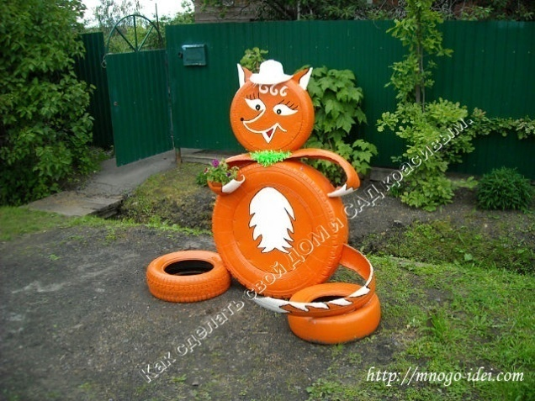
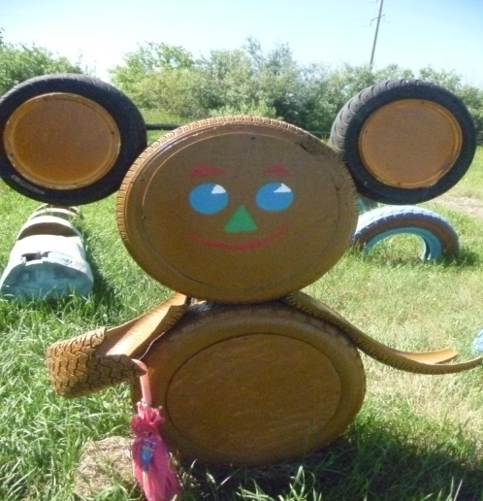
Расчёт себестоимости.
Нам понадобились старые автопокрышки, которые не потребовали финансовых затрат.
Для покраски «Медведя», получили краску у завхоза школы,
оставшуюся после летнего ремонта школы.
Анализ полученных результатов.
- За время проведения работ над выполнением проекта нами
не нарушены нормы охраны труда и техники безопасности.
- Запланированные нами работы полностью выполнены.
- Желаемая нами проблема полностью решена, медведь установлен,
во дворе школы.
- У меня останется опыт коллективного творчества, опыт создания
медведя, (возможно, дома я тоже сделаю такого же), уверенность в своих силах и возможностях, удовлетворенность от решения хотя бы одной из социальных проблем, окружающих нас.
Заключение
Выполнив данный проект, мы убедились, что нет ничего невозможного. Работая в данной технике, я не только освоил и закрепил приемы вырезания изделий из шин, но и узнал много нового и интересного.
Решив изготовить все эти фигуры (медведь, чаша), я стал собирать информацию в интернете. И очень многое узнал.
Выбирая фигуру, я просмотрел огромное их количество. Любой творческий проект дает возможность для раскрытия способностей. Мой проект таким и оказался. Я смог создать фигуру своими руками, проявить фантазию, найти новые идей на будущее, получить навыки, которые смогут стать основой для получения дохода.
Я доволен результатами своего труда. Считаю, что поставленная цель достигнута.

Slide 23
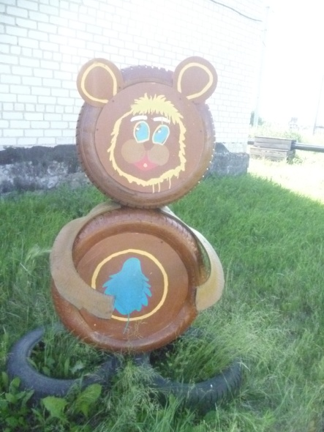
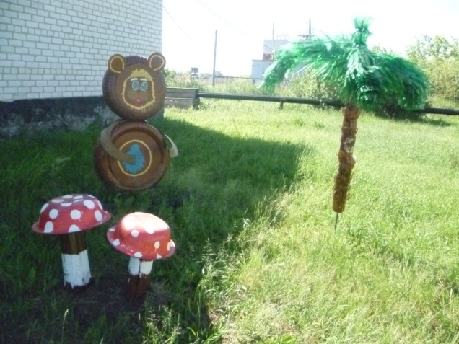
Оценка изделия
Мой «Медведь» (изготовленное изделие), получился очень красивым. Даже не ожидал такого результата. Я остался очень довольным. Я думаю, что всем моя поделка «Медведь» понравилась.
Положительные стороны:
- цель достигнута;
- материалы общедоступны; изделие красивое ;
- технология изготовления посильна;
- стоимость изделия оказалась более дешевле, чем покупное на рынке .

Slide 24
Образовательное учреждение: Омутинская специальная (коррекционная) школа.
Проект на тему:
«Содержание козы экономичнее»
Выполнил: учащийся 9 класса
Шатаев Денис.
Основной предмет: СХТ
Дополнительные предметы: Естествознание, труд,
математика, СБО.
Руководитель: учитель СХТ Кондратьева И.Л.

Slide 25
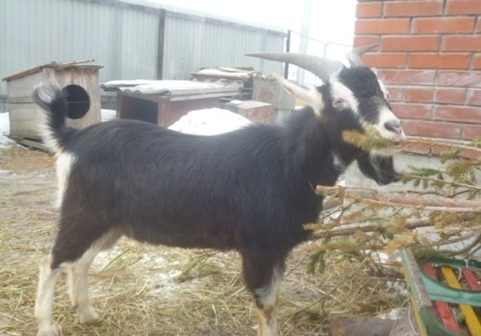
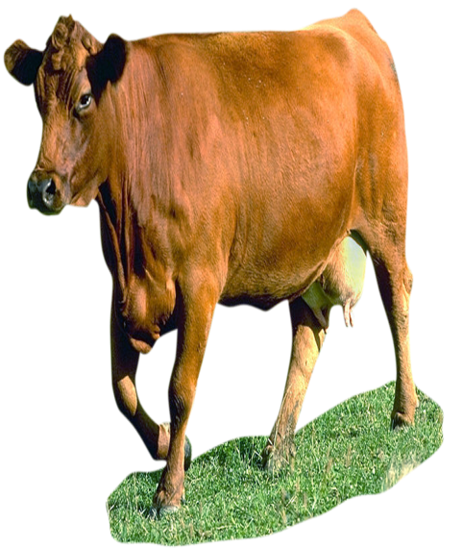
Цель. Выявить на основе исследования преимущества содержания козы в домашнем хозяйстве, в сравнении с коровой.
Задачи.
1. Подбор и изучение литературы по факту разведения различных животных в домашнем хозяйстве. Поиск в сети Интернет информацию об их разведении и содержании; подбор иллюстративного материала.
2. Проведение анкетирования людей о содержании различных домашних животных.
3. Сопоставить гипотезы и полученные результаты исследования.
4. Подсчитать себестоимость и выгоду от содержания козы в домашнем хозяйстве.
5. Усовершенствовать знания и умения работы с компьютером.
Целью работы стало выяснение вопроса о том, какое преимущество имеет содержание козы в домашнем хозяйстве и то отчего зависит выбор содержания коровы или козы.

Slide 26
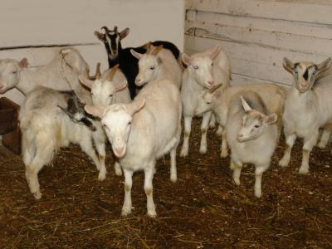
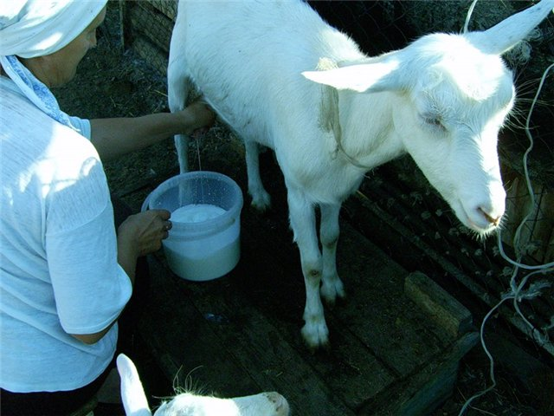
Оглавление
Введение, актуальность.
1. Разведение и содержание домашних животных
2. Анкетирование людей разных возрастов и профессий на предмет увлечения содержанием различных домашних животных
3. Особенности, породы коз.
4. Условия содержания
5. Виды и состав кормов.
6. Себестоимость.
7. Козы - источник молока и здоровья.
8. Продукция.
9. Правила безопасной работы при уходе за козами.
10. Заключение.
11. Приготовление блюд, из козьего молока.
Список литературы ………………………

Slide 27
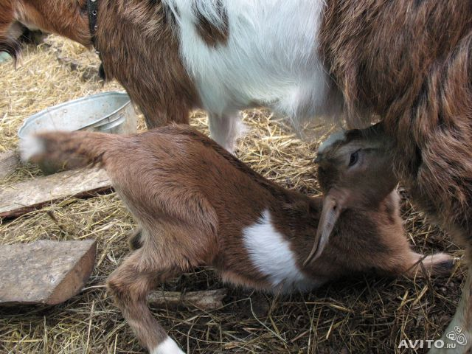
По каждой главе сделали вывод.
Вывод. Разведение и содержание домашних животных приносит как пользу, так и прибыль.
Вывод. Результаты исследования показали, что для людей разведение коз проще и экономически выгоднее, чем содержание коровы, потому что за ними могут ухаживать как пожилые люди, так и дети. Несмотря на то, что многие содержат домашних животных, превосходство отдается содержанию козы.
Вывод: Оптимальным способом можно считать местных коз. Обычно такие помеси отличаются хорошей продуктивностью и отличным иммунитетом, нетребовательны к кормам. Затем можно отбирать потомство у самых молочных коз для дальнейшего разведения.
Вывод: В еде коза неприхотлива. В отличие от коровы, козе большого пастбища не надо. Зимой коза съедает 300–400 килограммов сена, а корова 3 тонны. Коза воды много не пьет, ей достаточно 1,5 – 2 литров за одну попойку, а корове надо 7 – 10 литров.

Slide 28
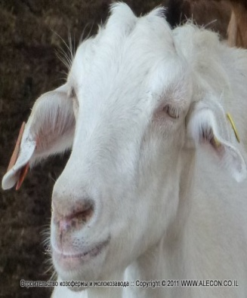
Есть пять важных отличий, которые дают козьему молоку место для использования в специальных целях.
1. Козье молоко имеет легче усваиваемый жир и белок, чем содержащийся в коровьем молоке.
2. Повышенное содержание легко усваиваемого белка важно для детского питания (людей и животных), а также для питания больных и выздоравливающих.
3. Козье молоко имеет тенденцию к лучшему качеству переваривания, это хорошо для лечения всевозможных язв.
Козье молоко важно как регулярный источник белка, фосфора и кальция, поэтому врачи его рекомендуют детям при рахите.
5. Козье молоко может успешно заменить коровье молоко в питании тех, у кого аллергия на коровье молоко. Козье молоко считается диетическим, потому что быстро впитывается в организме. Новорожденнх, при диатезе, корят козьим молоком.

Slide 29
Себестоимость.
В селе 1 литр козьего молока продают за 40 – 50 руб., а 3 литра коровьего молока в селе продают за 100 руб.
 | Коза | Корова
Цена молока за 1 литр (руб) | 50 | 30
Молока в год (литр) | 1500-2000 | 4000
Прибыль от молока (руб) | 100.000 | 100.000
Затраты на сено (кг, руб.) | 400 руб . * 4ц.= 1600руб. | 400руб.*30ц.= 12.000руб.
Чистая прибыль | 100.000-1600=98.400 | 100.000-12.000=88.000
+ | Котится коза 1-2 раза в год, - это 2-3 козлёнка. | Отёл коровы 1 раз в год, - это 1 телёнок.
+ | Шерсть, пух. | _________
+ | Горячий навоз, сухой. | Холодный навоз, жидкий.
Вывод: По таблице видно, преимущества содержания козы в домашнем хозяйстве, в сравнении с коровой.

Slide 30
Теперь о том, ради чего разводят коз
В первую очередь, конечно же, молоко. Козы дают меньше молока, чем коровы, но в переводе на затраты корма и труда получается, что коз держать выгоднее.
О козьем молоке можно говорить долго, но я скажу кратко – у него один недостаток – его мало (это если сравнивать с коровой), но для нашей семьи из 4 человек, его хватает. Этот недостаток легко устраняется – достаточно завести несколько коз, и считай, что завел корову. При этом даже с несколькими козами мороки и хлопот будет несравнимо меньше, чем с коровой.
Из молока можно делать те же продукты, что и из коровьего – творог, сыр, масло, сливки и т.д.
Во-вторых, содержание коз приносит каждый год дополнительные плюсы в виде козлят. Обычно в помете у козы бывает 2 - 3 козлёнка (у коровы – 1, в год), котится коза 2 раза в год. Козлята бывают очень маленькие, размером с кошку. Малышей к вымени прикладывают через 2 часа после рождения. Через 2 - 3 дня козлята уже могут играть, резвиться, через 10 дней начинают самостоятельно пастись и есть траву, листочки деревьев. К 4 месяцам, их вес достигает весу взрослой козы. А козлята – это или расширение стада, или деньги, или отличное мясо.
В - третьих, навоз - ценное органическое удобрение, для своего огорода.

Slide 31
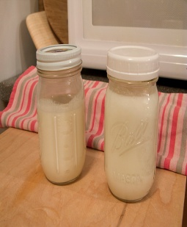
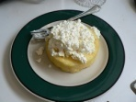
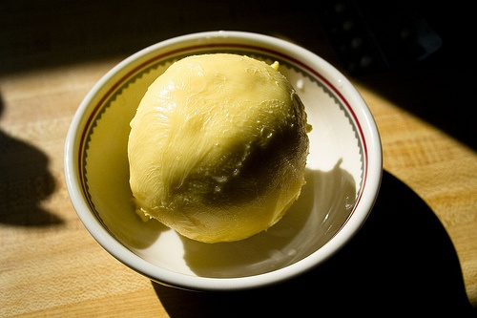
Заключение:
Итак, на основе исследований и расчетов, мы пришли к следующим выводам:
1. Семья, имеющая подсобное хозяйство, полностью обеспечивает себя мясомолочной продукцией.
2. Семья имеет дополнительный источник дохода от реализации мясомолочной продукции.
3. По финансовым и физическим затратам содержание козы намного выгоднее, чем содержание коровы.
4. Ухаживая за козой, можно с пользой провести свободное время, общаясь с природой, а употребляя козье молоко, можно укрепить свое здоровье.
5. Общее дело сплачивает семью. Дети с малых лет приобщаются к труду.

Slide 32
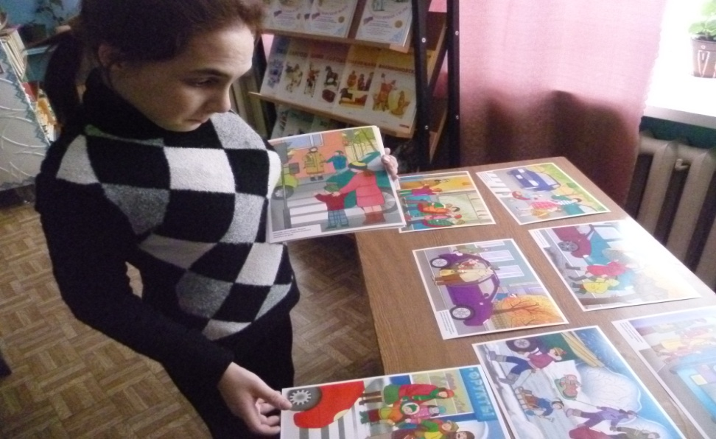
• Ориентируюсь на процесс исследовательского поиска, а не только на результат.
Даже неудачно выполненный проект также имеет большое положительное педагогическое значение. На этапе самоанализа, а затем защиты учитель и учащиеся самым подробным образом анализируют логику, причины неудач, последствия деятельности и т.д. Подобная рефлексия позволяет сформировать адекватную оценку (самооценку) окружающего мира и себя в этом мире.

Slide 33
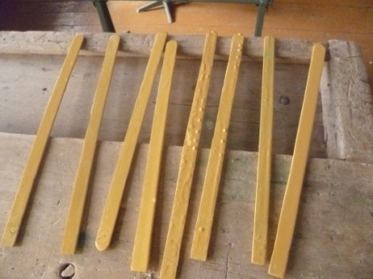
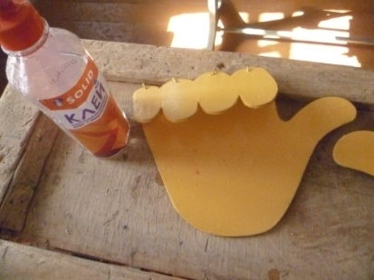
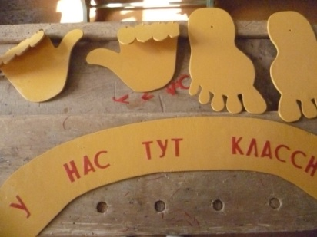

• Учу детей прослеживать дальние связи и выстраивать длинные ассоциативные цепочки.
Конечно, наши выпускники не станут владельцами крупных предприятий, но положительные стороны такой работы очевидны:
– получение учащимися опыта в приобретении и использовании необходимых знаний и умений в различных ситуациях;
– приобретение коммуникативных навыков и умений;
– духовно-эмоциональное обогащение личности (осознание нравственной ценности труда, развитие интеллектуальных, волевых, физических сил);
– профессиональное самоопределение (в процессе работы выявляются учащиеся с хорошими способностями к данному профилю, которым можно рекомендовать обучение по профессии в ПТУ)
– приобретение умения ставить близкие и далекие цели от успешного освоения азов профессии до самостоятельной трудовой деятельности.

Slide 34
Общие правила для педагогов – руководителей проектов
• Старайтесь подходить ко всему творчески.
• Ориентируйтесь на процесс исследовательского поиска, а не только на результат.
• Стремитесь открыть и развить в каждом ребенке его индивидуальные наклонности и способности.
• В процессе работы не забывайте о воспитании школьника.
• Старайтесь меньше заниматься наставлениями, помогайте детям.
• Оценивая, помните – лучше десять раз похвалить ни за что, чем один раз ни за что критиковать.
• Не следует полагаться на то, что дети уже обладают определенными базовыми навыками и знаниями, помогайте им осваивать новое.
• Помните о главном педагогическом результате – не делайте за ученика то, что он может сделать самостоятельно.
• Не сдерживайте инициативы детей и не делайте за них то, что они могут сделать сами, или то, чему они могут научиться самостоятельно. Избегайте прямых инструкций.
• Учите детей прослеживать дальние связи и выстраивать длинные ассоциативные цепочки.
• Учите детей действовать независимо, приучайте их к навыкам оригинального решения проблем, самостоятельным поискам и анализу ситуаций.
• Старайтесь формировать навыки самостоятельного решения проблем исследования.
• Обучайте детей преимущественно не мыслям, а мышлению. Учите способности добывать информацию, а не проглатывать ее в готовом виде.
• Старайтесь обучать школьников умениям анализировать, синтезировать, классифицировать получаемую ими информацию.
• Помогайте детям научиться управлять процессом собственного исследования

Slide 35


Вывод:
Учебный проект с точки зрения учителя - это дидактическое средство, позволяющее обучать проектированию способа решения проблемы путем решения задач, вытекающих из этой проблемы при рассмотрении ее в определенной ситуации.

Slide 36
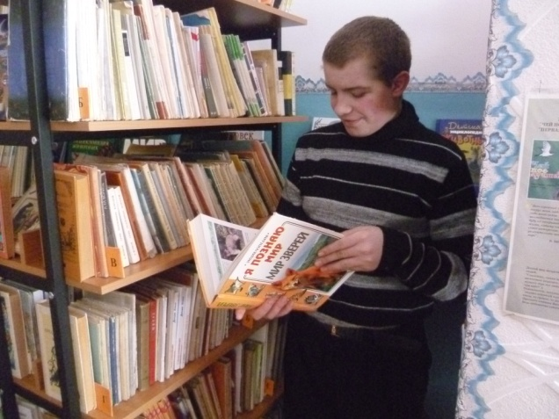
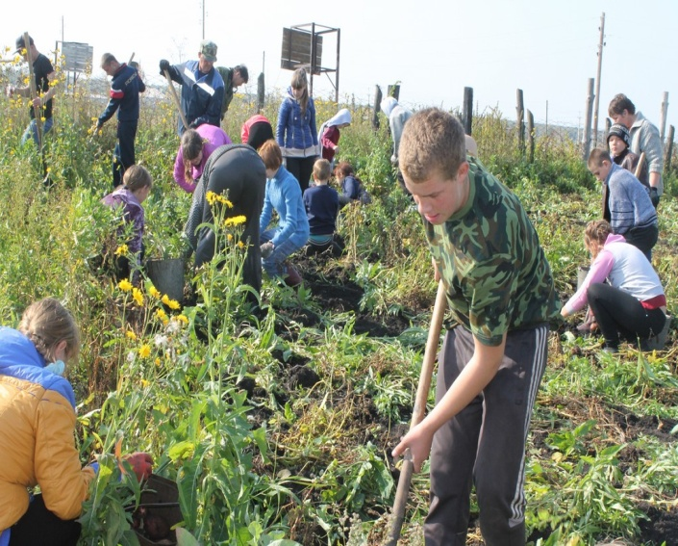
Проектное обучение помогает сформировать так называемый проектировочный стиль мышления, который соединяет в единую систему теоретические и практические составляющие деятельности учащегося.

Slide 37
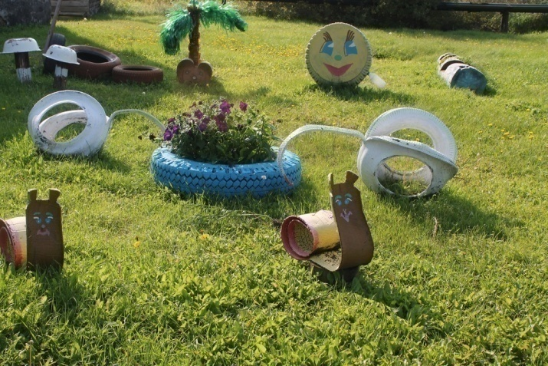
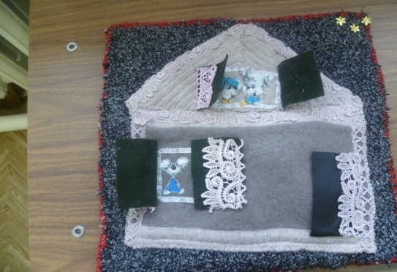
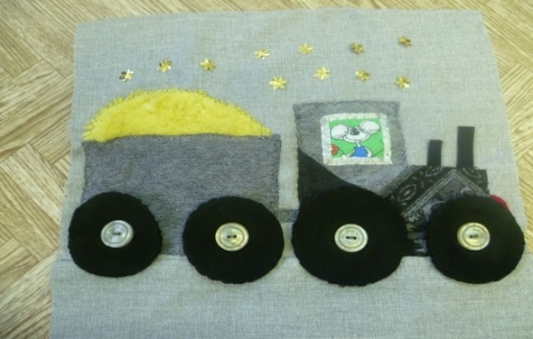
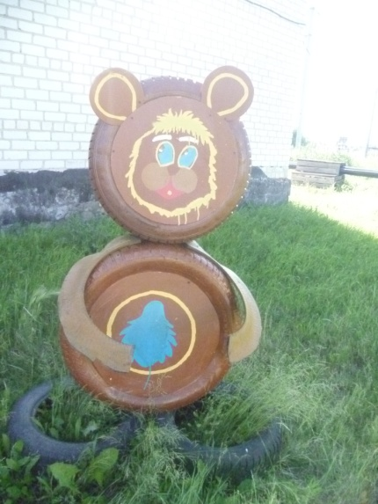

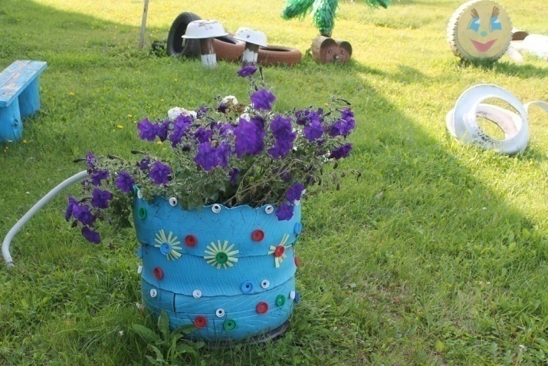
-позволяет раскрыть, развить, реализовать творческий потенциал личности

Slide 38
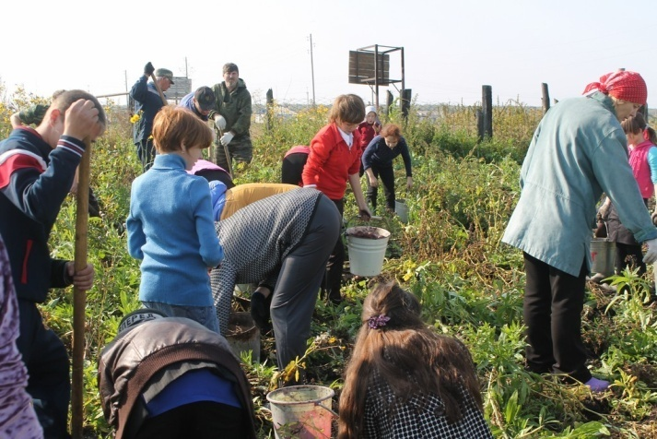
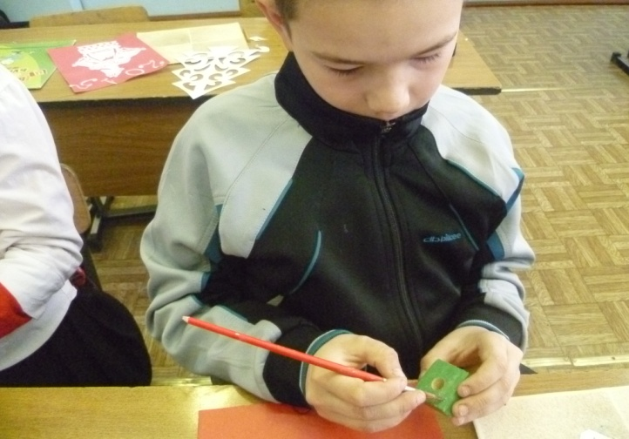
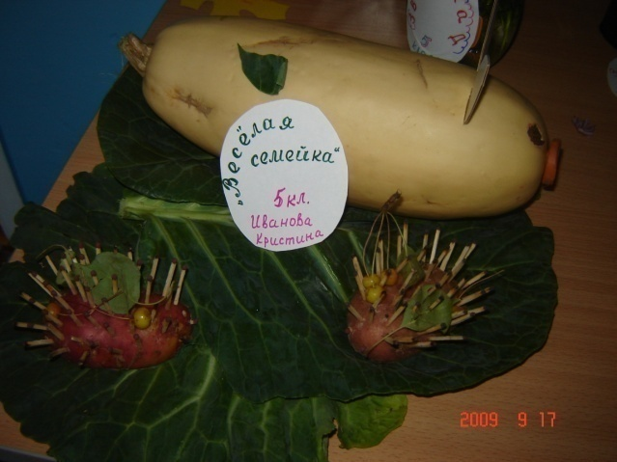
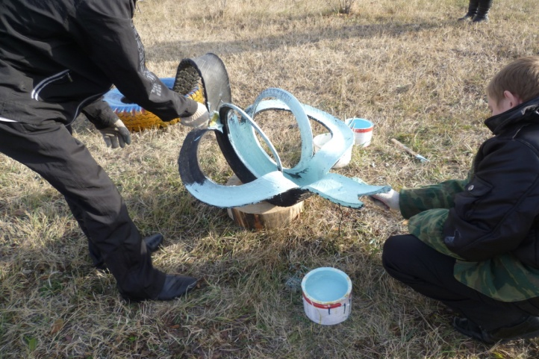
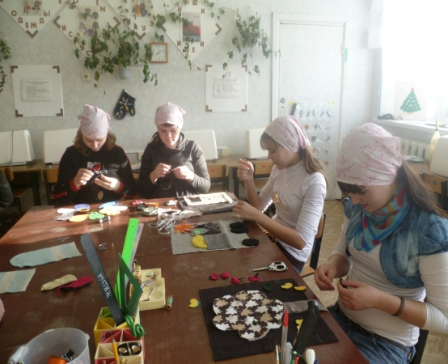
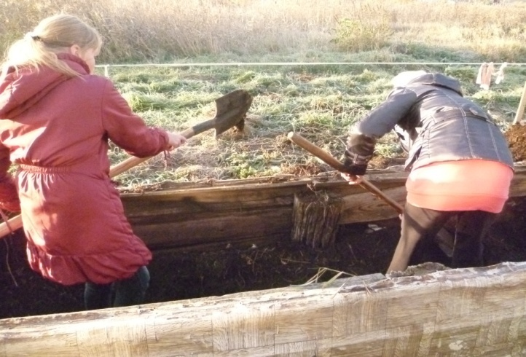
Практическая деятельность выводит ученика за границы урока, представляет проблему объемно, с позиции разных дисциплин.

Slide 39
Творческая работа для педагогов
Предлагаю вам выполнить проект,
маска обезьянки.

Slide 40

Проект
Тема нашей проектной работы – изготовление маски в технике аппликации.
изготовить карнавальную маску обезьянки - символ 2016 года.

Slide 41
Продолжительность проекта:
краткосрочный
Вид проекта:
творческий, исследовательский
Участники проекта:
пед. коллектив

Slide 42
Звёздочка исследования
Источники информации:
Актуальность
История возникновения карнавальной маски
Маска «Обезьянка»
Экономические
расчёты
План работы по изготовлению маски «Обезьянка»
Заключение
Правила техники
безопасности
Оценка выполненной работы

Slide 43

Введение
Новый год – самый любимый, чудесный семейный праздник. Праздник с волшебными превращениями и подарками Деда Мороза. Время новогодних праздников - это время красивой, доброй сказки, которая приходит в каждый дом в конце каждого года с наступлением зимних холодов. Сейчас мы с вами выполним теоретическую и практическую часть проекта «Маска обезьянки».
Маска обезьяны из бумаги
делается достаточно просто,
и ее изготовление не отнимает
много времени.

Slide 44
Актуальность.
Проект разработан в силу особой актуальности, весело и интересно провести новогодние праздники – что может быть приятнее. Особенно если это не совсем обычный праздник, а самый настоящий карнавал, где лица спрятаны за карнавальной маской. Конечно всё можно купить в магазине. Но это достаточно затратно. Оценив свои знания, умения, ресурсы и возможности, нажитый опыт, решили своими руками изготовить карнавальную маску

Slide 45
Задачи проекта:
1. Повысить уровень творческой компетентности педагогов.
2. Самореализация, повышение творческого потенциала.

Slide 46





История карнавальной маски
Маска - символ карнавала
В процессе многовекового развития карнавала, на которое оказали большое влияние древние смеховые обряды (например, античные сатурналии), был выработан своеобразный язык карнавальных символов. Основным из них, безусловно, является карнавальная маска.

Slide 47

Реальная ситуация
Для получения желаемого результата необходимо вложить знания и умения, иметь желание. Т.е. необходима активность, ответственность

Slide 48




Источники информации:
Найти в Интернете
Проконсультироваться с руководителем проекта
Спросить у знакомых
Прочитать

Slide 49

Техника безопасности при работе с колющими
и режущими предметами
*Ножницы храните в определенном месте.
*Кладите их сомкнутыми острыми концами от себя,
*Передавайте друг другу ручками вперед.

Slide 50







На глаза приклеиваем веки.
Поверх них приклеиваем на клей верхнюю часть мордочки, придавая выпуклую форму.
затем и нижнюю часть мордочки, при этом обе части немного сгибаем, придавая мордашке выпуклую форму.
По бокам головы приклеиваем уши.
готовим деталь носа, сгибаем обе стороны ноздрей к центру и склеиваем между собой, приклеиваем к верхней части мордочки
Длинную полосу картона сворачиваем в
круг и скрепляем степлером

Slide 51
Расчёт себестоимости.
Название материала | Кол-во | цена
Цветной картон | 2 шт (листочка) | 6 руб.
Клей «Момент» | 1 шт | 15 руб.
 |  | 21 руб.
Если оценивать по расходным материалам, то изделие получилось не дорогостоящее, но так как оно сделано с любовью своими руками, то получается, что работа бесценна.

Slide 52
Заключение
Выполнив данный проект, мы убедились, что нет ничего невозможного
Выбирая маску, просмотрели огромное их количество, смогли создать маску своими руками, проявить фантазию, найти новые идеи на будущее
Мы довольны результатами своего труда. Считаем, что поставленная цель достигнута.

Slide 53
«Люди без фантазии — сухи и скучны, они живут только наполовину. Человек с фантазией живет сто жизней сразу. Он умеет жить за себя и за других, в прошлом и будущем».
А. Коллонтай
Изделия, выполненные своими руками, всегда ценились, ценятся и, вероятно, будут цениться по сравнению с серийными промышленными изделиями, так как ручные работы - это источник эмоциональной духовности.

Slide 54


Slide 55

Спасибо
за внимание!

